Slide 1
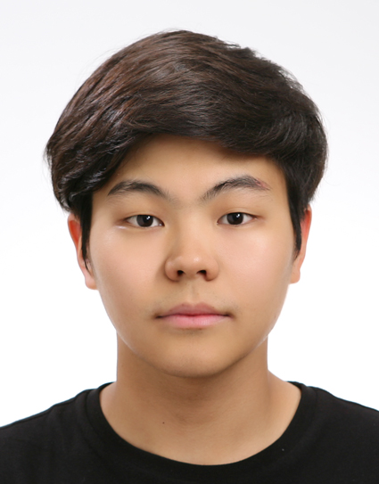
캐릭터 별 다양한 전투를 즐기던 유저에서, 캐릭터 마다 특색 있는 전투를 설계하는 기획자로.
이름 | : | 홍진선
생년월일 | : | 1996.09.13
거주지 | : | 경기도 광명시
연락처 | : | 010-2052-2419
전공 | : | 한국공학대학교 게임공학과
경력 | : | 신입
병역 | : | 군필 (육군 만기전역 / 2019.06 ~ 2021.01)
이메일 | : | hjs0913@naver.com
교육 사항
NCS 국비 교육
[교육 정보]
2024.03 ~ 2024.06
총 72일 (360시간)
과정명 : 게임 콘텐츠 기획자 양성 과정
기관 : 아텐츠 게임 아카데미
[교육 내용]
UI/레벨/시스템 등 다양한 기획 파트 수업 진행 후 문서 작성 및 평가 실시 (총 7번의 파트 별 평가 중 6번의 평가에서 반 석차 3등 이내의 점수 획득)
전투 기획(스킬, 전투 시스템) 역할을 위주로 3번의 팀 프로젝트 진행.
경력 사항 (신입)
프리것버드 (현장실습)
[주요 업무]
2021.06 ~ 2021.08
총 급여 : 80만원
클래스 다이어그램 작성
Unity, C#으로 하이퍼 캐주얼 게임 개발
[주요 결과]
현장 교육 장려 장학금, 학부 특성화 장학금 수령
산학 협력 특화 교육 인증제(TU-SHIFT+)의 현장 실무형 인재로 인증
학력 사항
한국공학대학교
게임 공학과
학점 : 3.27/4.5
프로그래머의 역할로 다양한 프로젝트 참여 (졸업작품, 전공 수업 팀 프로젝트 등)
2017.03 ~ 2023.02
병역 사항
군필
육군 병장 만기 전역
(2019.06~2021.01)

Slide 2




관련 역량 및 기술
구분 | 많이 해 봤어요 (상) | 꽤 해 봤어요 (중상) | 어느 정도 해 봤어요 (중) | 조금 해 봤어요 (중하) | 해본 적 있어요 (하)
문서작업
개발 언어
게임 엔진
기타
PowerPoint
Word
Excel
C/C++
C#
Python
DirectX 12
Lua Script
Unity
UE 4
git
MySQL
팀 프로젝트 경험
Baren: The Prophet (6인팀)
[게임 소개]
2024.06.03 ~ 2024.06.17
(국비 교육 / 기획)
잃어버린 기억과 힘을 되찾기 위한 바렌의 여정
게임명 : Baren: The Prophet (BTP)
장르 : 액션 로그라이트 RPG
시점 : 3D 백뷰
컨셉 : 중세 배경의 다크 판타지
특징 : 선택한 무기에 따라 달라지는 클래스/어빌리티
[포트폴리오 페이지 링크]
[주요 업무]
Unity를 사용하여 프로토타입 제작 (엔진 빌드 및 기능 구현)
프로토타입 개발 내역서 작성
몬스터 AI 패턴 * 시간 상 문서는 작성하지 못했지만, 전투 기획(전투 시스템&스킬) 업무도 함께 진행
NoA (5인팀)
[게임 소개]
2024.04.02 ~ 2024.04.16
(국비 교육 / 기획)
전투 병기 ‘NoA’들과 함께 세상을 구원하라.
게임명 : NoA
장르 : 수집형 RPG, 핵 앤 슬래시
시점 : 3D 이소메트릭 뷰
컨셉 : 미소녀 캐릭터, 다양한 컨셉의 차원
특징 : 태그 시스템을 활용한 전략적인 전투
[포트폴리오 페이지 링크]
[주요 업무]
시스템 : 전투 시스템 (태그 시스템)
데이터 테이블 : 캐릭터 데이터 테이블
레벨 디자인 : 챕터 2-1의 레벨 디자인
UX/UI : 씬 플로우, HUD Wireframe
기타 : 네이밍&넘버링 규칙, 소환 및 합성 확률

Slide 3
Esteria (3인팀 / 팀장)
[게임 소개]
2024.03.11 ~ 2024.03.25
(국비 교육 / 기획)
어둠에 잠식된 이세계 ‘에스테리아’를 정화하라.
게임명 : Esteria
장르 : 오픈월드 어드벤처 RPG
시점 : 3D 백뷰
컨셉 : 카툰풍 디자인, 어두운 분위기
특징 : 몬스터 정화 시 더 많은 보상 획득
[포트폴리오 페이지 링크]
[주요 업무]
GDD : 문서 취합 후 GDD 작성
세계관 : 세력, 주요 인물 갈등 구조
컨셉 및 설정 : 스킬, 캐릭터, 아이템
기타 : 전투 흐름 예시도
대학교에서 진행한
팀 프로젝트 요약
프로그래머 역할로 프로젝트 진행
언리얼 엔진, 유니티, 파이썬 등 다양한 개발 도구 활용
(프로그래머)
[포트폴리오 페이지 링크]

